Slide 1
_______________? – Peter přijel z Vídně.
_______________? – Karin jede do Vídně.
_______________? – Nerozumím gramatice.
_______________? – Nerozumím učitelce.
_______________? – Mluvíme o jídle.
_______________? – Mluvíme o Robertovi.
Odkud přijel Peter
Kam jede Karin
Čemu nerozumíš
Komu nerozumíš
O čem mluvíte
O kom mluvíte
Čeština pro cizince IV

Slide 2
Čeština pro cizince IV

Slide 3
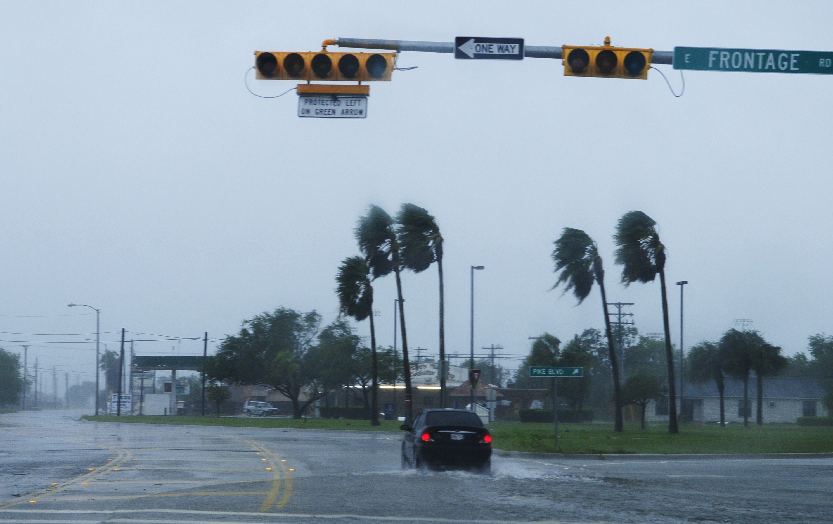
Čeština pro cizince IV

Slide 4
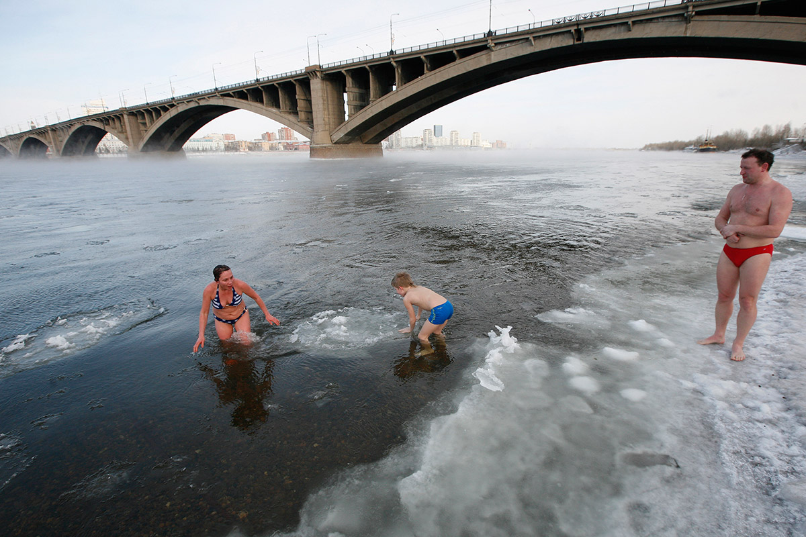
Čeština pro cizince IV

Slide 5
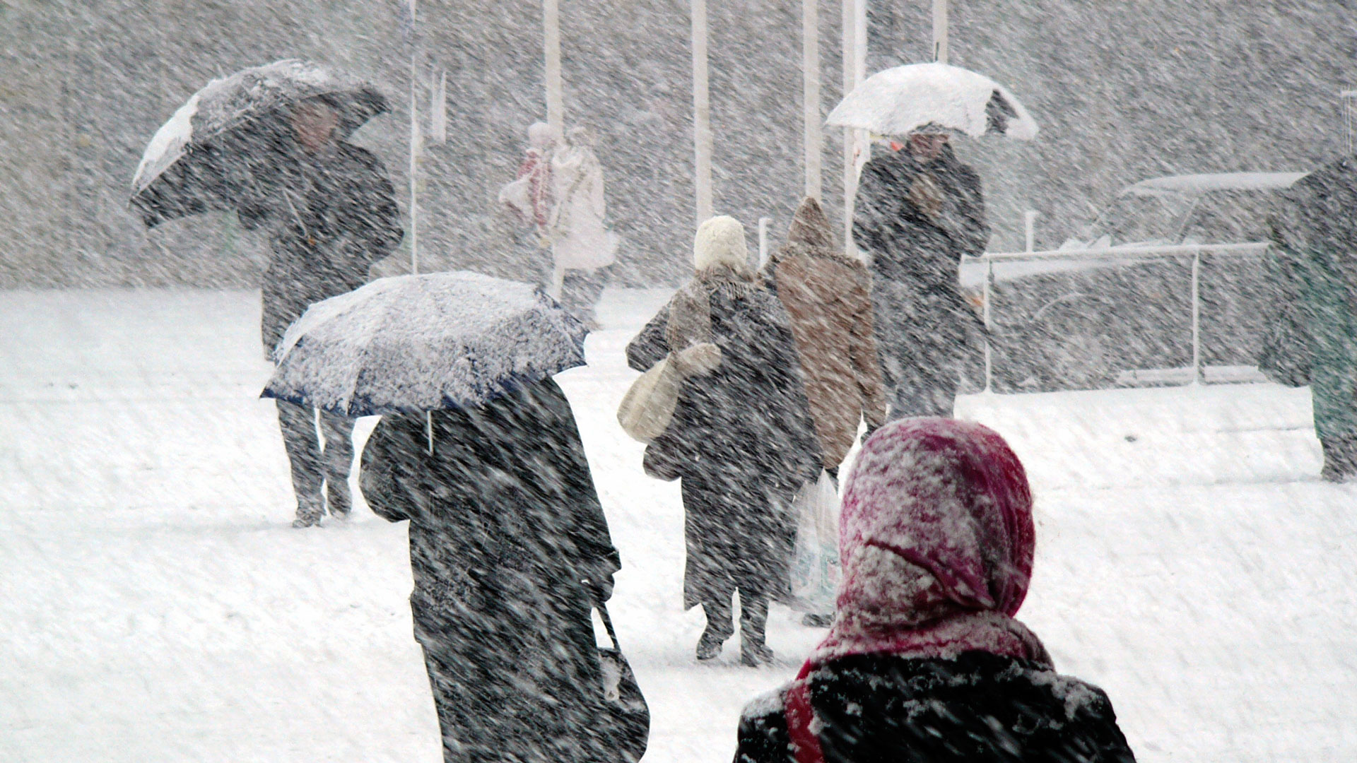
Čeština pro cizince IV

Slide 6
Talking Medicine: Lekce 6 (opakování)
Bolí mě to při chůzi.
chodím
= Bolí mě to když _______.
když sportuju
když se nadechuju
když se namáhám
když cvičím
když pracuju
když mluvím
když močím
když sedím
Čeština pro cizince IV

Slide 7
Talking Medicine: Lekce 7 – domácí úkol
1. Co se stalo panu Šmuclerovi?
Řízl se do prstu, když vařil oběd.
2. Kdo mu pomohl? Jak?
Manželka. Dala mu na ránu dezinfekci.
3. Čeho se pan Šmucler bojí?
Bolesti. Rána je hluboká, lékařka ji musí zašít.
Čeština pro cizince IV

Slide 8
4. Co se stalo paní Horáčkové?
Opařila se, když dělala kávu.
5. Co udělala špatně?
Chladila opařeninu krátce.
6. Co se stalo Markovi?
Spadl na obličej. Krvácí mu nos.
7. Kdy se to stalo?
Asi před hodinou.
Čeština pro cizince IV

Slide 9
Talking Medicine: Lekce 7
být očkován
chladit
dýchat
mít strach
říznout se
opařit se
sundat
zašít
Čeština pro cizince IV

Slide 10
Talking Medicine: Lekce 7
říznout se
___________ do prstu
___________ horkou vodou
___________ obvaz
___________ opařenou nohu
___________ proti tetanu
___________ hlubokou ránu
___________ z bolesti
___________ zhluboka
opařit se
sundat
chladit
být očkován
zašít
mít strach
dýchat
Čeština pro cizince IV

Slide 11
narazit
naštípnout
natáhnout
odřít
opařit
popálit
poranit
vykloubit
vymknout
vyrazit
zlomit
to bruise
to chip
to strain
to graze
to scald
to burn
to injure
to dislocate
to sprain
to knock out
to break
naražený
naštípnutý
natažený
odřený
opařený
popálený
poraněný
vykloubený
vymknutý
vyražený
zlomený
Čeština pro cizince IV

Slide 12
Pacient si ______ oko.
Pacient má poraněné oko.
poranil
Ten muž vyrazil zub
Ten muž SI vyrazil zub.
kamarádovi.
Čeština pro cizince IV

Slide 13
narazit
naštípnout
natáhnout
odřít
opařit
popálit
poranit
vykloubit
vymknout
vyrazit
zlomit
naražený
naštípnutý
natažený
odřený
opařený
popálený
poraněný
vykloubený
vymknutý
vyražený
zlomený
Čeština pro cizince IV

Slide 14
Poslech – str. 49
Je v nemocnici, protože měla úraz. Má zlomenou nohu.
Je jí 78 let
Uklouzla v koupelně a spadla.
V koupelně.
Pomohla jí její dcera.
Cítí se unavená a slabá. Má bolesti.
Má zánět močového měchýře.
Čeština pro cizince IV

